Slide 1
PHÒNG GIÁO DỤC VÀ ĐÀO TẠO QUẬN LONG BIÊN
TRƯỜNG TIỂU HỌC ÁI MỘ B
MÔN: TIẾNG VIỆT
PHÂN MÔN : LUYỆN TẬP
LỚP 2
Bài: Viết đoạn văn kể về việc chăm sóc cây cối.

Slide 2
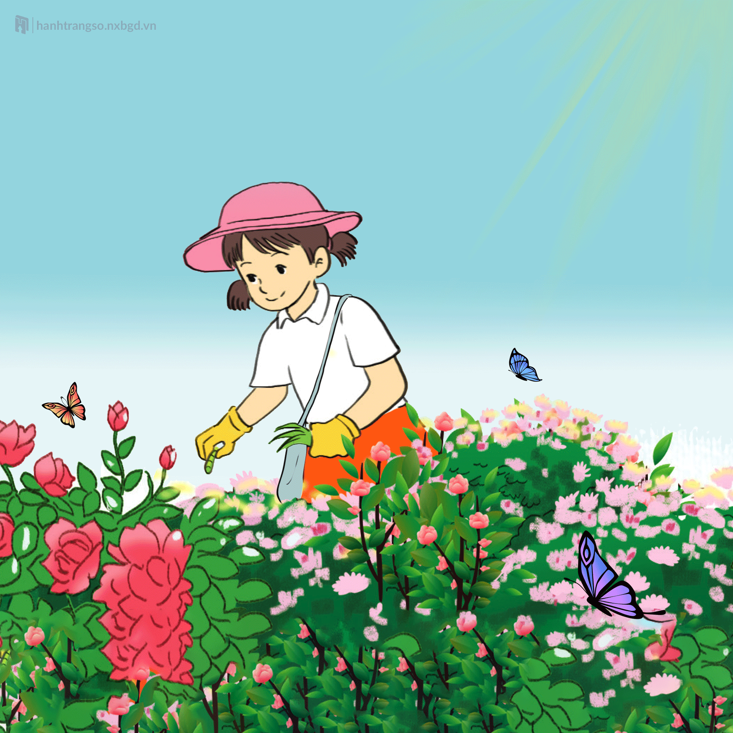
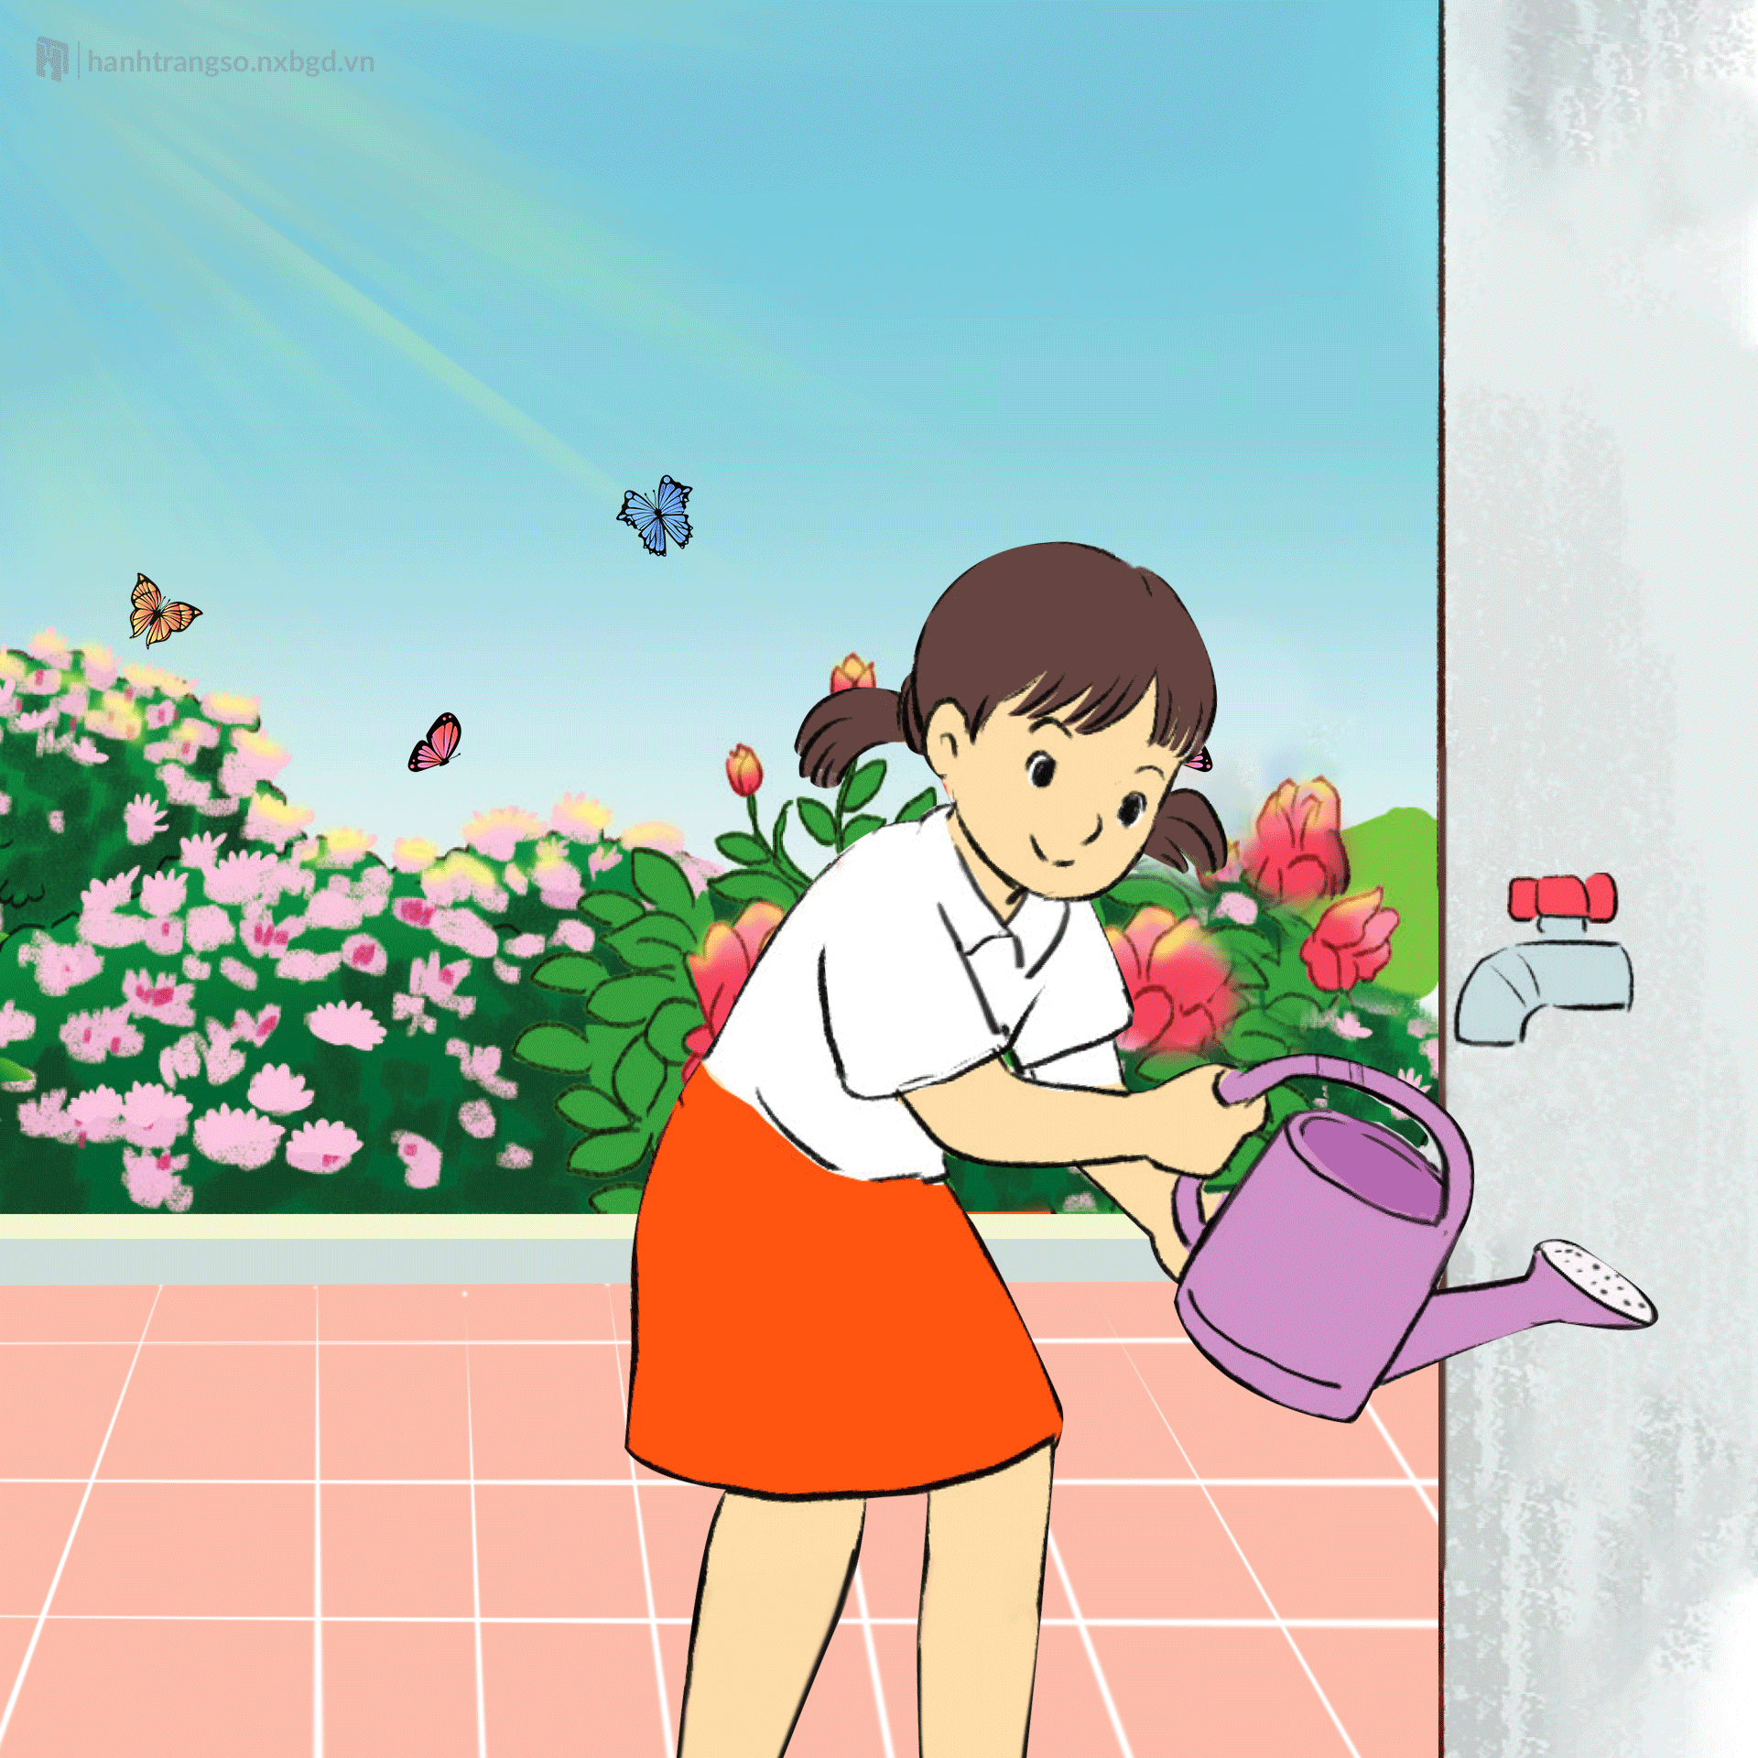
Nhìn tranh nói về việc bạn nhỏ đang làm

Slide 3
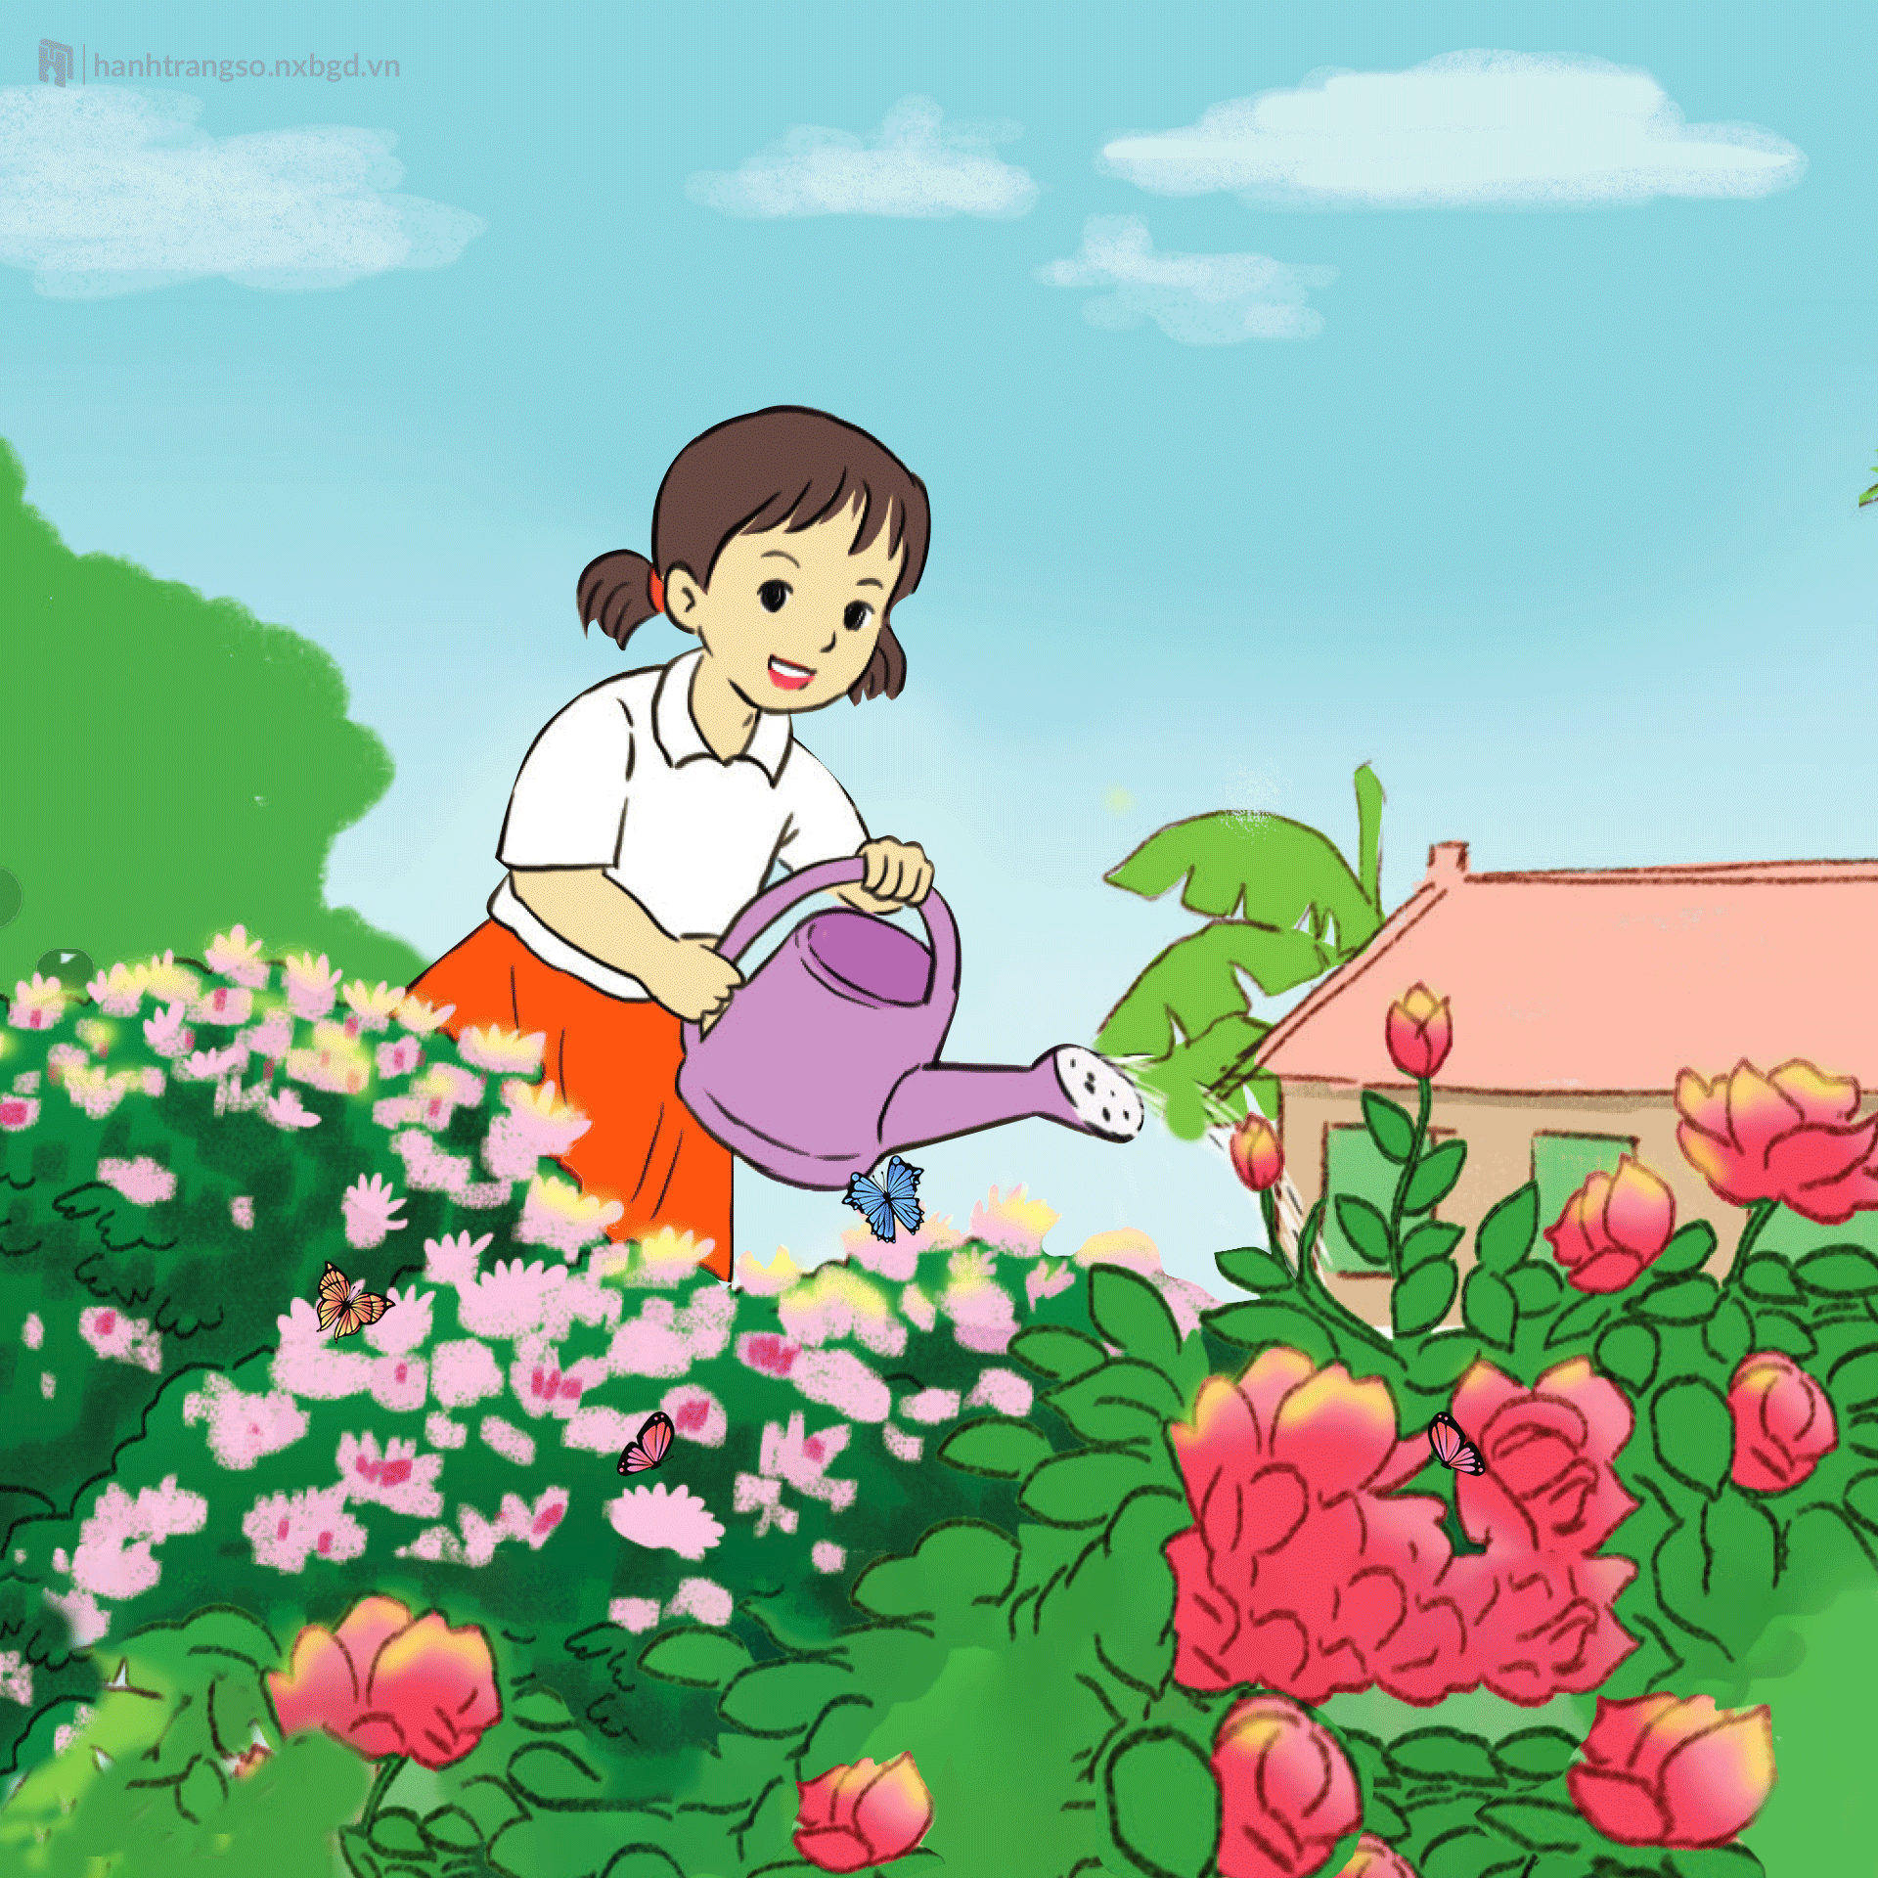
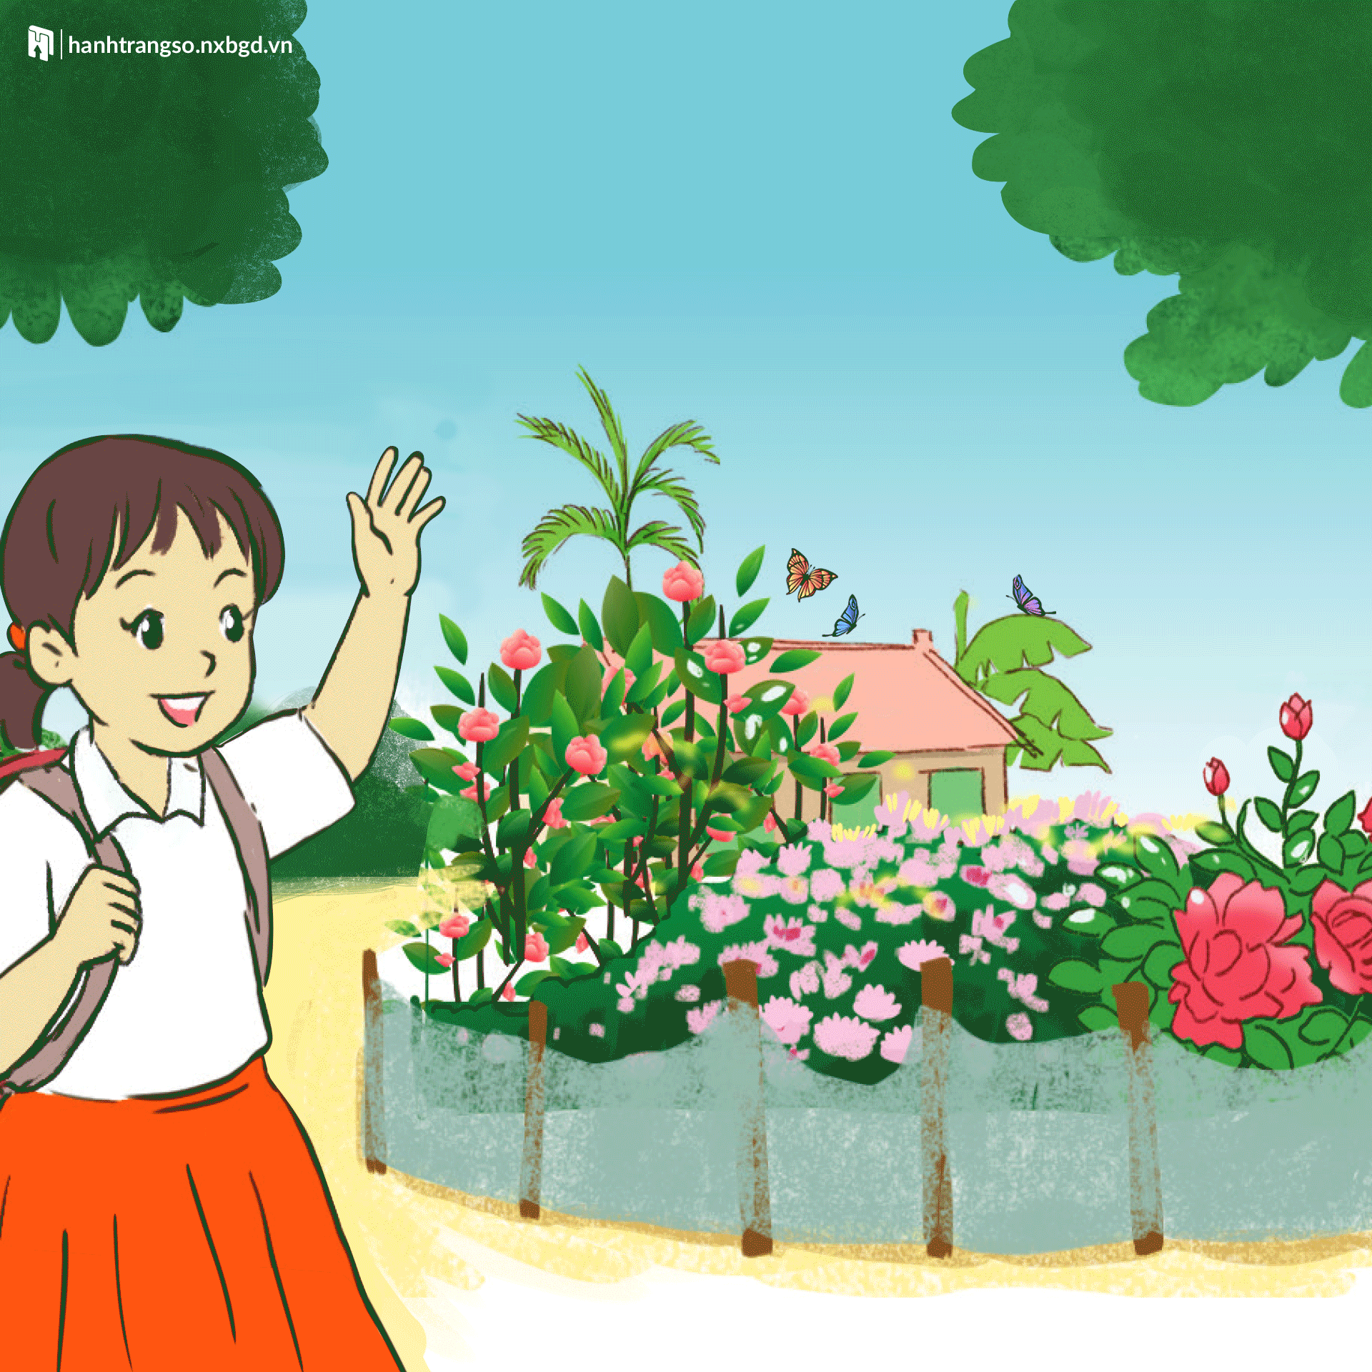
Notes:
Bài giảng thiết kế bởi: Hương Thảo - tranthao121006@gmail.com

Slide 4
Viết 3-5 câu kể việc em và các bạn chăm sóc cây
G:
- Em và các bạn đã làm việc gì để chăm sóc cây?
- Kết quả công việc ra sao?
- Em có suy nghĩ gì khi làm xong việc đó?

Slide 5
Chủ nhật vừa qua, em mua được một cây hoa giấy. Tuy đắt nhưng nó rất đẹp. Em cùng các bạn hàng xóm của em đã tự chăm sóc. Cây được đặt ở hàng lang trước cửa nhà em. Mẹ em động viên: “Con cứ chăm tưới cho cây thì cây sẽ nở những bông hoa to và đẹp hơn nhiều so với úc mới mua. Có cây đó em thấy vui hơn và khỏe hơn vì cây xanh mang lại khí ô-xi cho con người, giúp ta hít thở không khí luôn được trong lành. Em và các bạn rất vui vì vừa làm được một việc có ích.

Slide 6
Củng cố, dặn dò
Notes:
Bài giảng thiết kế bởi: Hương Thảo - tranthao121004@gmail.com

